Slide 1
高级语言程序设计
谭晓华
计算机科学与技术学院

Slide 2
第四章 批量数据的处理

Slide 3
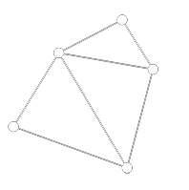
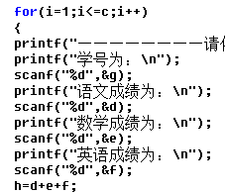
面对的问题
输入多个学生的学号、语数外三门成绩，并求总分
声明很多变量存放
一个学生的数据
只有一组变量，不能同时保存多个学生数据。

Slide 4
第四章内容介绍
结构体：定义、声明、访问和应用
数组：一维数组、二维数组和字符数组的定义、声明、访问（读写）和应用

Slide 5
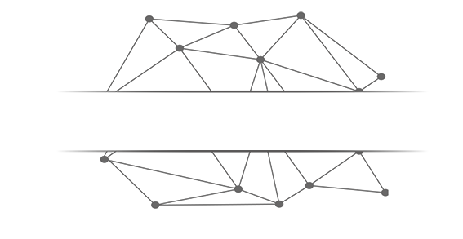
数组

Slide 6
一维数组
引例
读入某班全体50位同学某科学习成绩，然后求平均成绩、最高分，并对成绩进行排序。
  问题中要处理的数据是某班50个成绩，而且需要同时存放在内存中。因此，需要50个变量。变量多而且变量之间相互独立，无法描述同属一个班的结构特点。
如何解决？

Slide 7
一维数组
一维数组的定义
一维数组：一组连续的类型相同的变量。一个数组一个名字。
数组元素：组成数组的变量。
数组下标：为了区分数组元素，对元素按数组中的前后位置从0开始进行的编号。
数组元素命名形式：
下标表达式，用于给数组元素“起名”
  数组名[下标]
[]下标运算符

Slide 8
一维数组
包含50个元素的数组a
例如：
元素命名后，就可以对元素进行读写操作，就可以出现在表达式、实参等所有单个变量可出现的位置。数组元素就是变量，只是：
a[2]
 |  |  | …
a[0]
a[49]
  数组元素必须先命名，再读写

Slide 9
一维数组
一维数组的声明
声明一维数组的一般格式：
[]数组类型说明符
  元素数据类型 数组名[元素个数]
数组元素的类型
数组长度，必须是常量表达式
合法的标识符

Slide 10
一维数组
int score[50];
[]是数组类型说明符
a是数组名
错误：
int n=5;
int a[n];
int a[10];
10是数组元素的个数
char name[8];
float x[8*2+1];
变量不能做数组长度
数组元素的类型
声明了包含10个连续的整型变量的数组a。

Slide 11
一维数组
一维数组的访问
一维数组的访问是指对数组元素的读写操作。
数组元素的写值操作
（1）声明数组时，为全部数组元素设定初始值。例如：
int a[5]={1,2,3,4,5};
char b[]={'1', '2', '3'};
int c[5]={1};
省略数组长度，长度由初始值的个数可知
初始值少于数组长度时，对前面元素依次赋初值，其他元素初值为0

Slide 12
一维数组
一维数组的访问
一维数组的访问是指对数组元素的读写操作。
数组元素的写值操作
（2）对数组元素命名后，再通过输入或赋值等方式对元素写值。例如：
int a[6];
a[0]=10;a[1]=20;
scanf("%d",&a[5]);
在声明语句中，[]是类型说明符
在执行语句中，[]是下标运算符

Slide 13
一维数组
有没有简单写法？
i<4;
i++
b[i]=a[i];
for(i=0;i<4;i++)
i=0;
一维数组的访问
一维数组的访问是指对数组元素的读写操作。
数组元素的读值操作
对数组元素命名后，应用到各类表达式和语句中即可。例如：
正确！只能数组元素先命名再读写
让两个一维数组的值相等
main()
{
int a[4]={1,2,3,4},b[4];
b=a;
}
b[0]=a[0];
b[1]=a[1];
b[2]=a[2];
b[3]=a[3];
b[4]=a[4];
错误！数组不能作为一个整体读写
错误！描述的是一个且不存在的元素

Slide 14
一维数组
  运用循环结构实现对数组元素的批量访问，简化程序。
要对数组元素进行批量的相同操作，可根据数组元素排列的连续性，用变量存储下标，用带变量的下标表达式对元素命名后，处理单个元素。采用循环结构，有规律地改变元素的下标值，重复单个元素的处理过程。
输入50个成绩
int score[50];
法一
int i;
for(i=0;i<50;i++)
scanf("%d",&score[i]);
法二
int i;
for(i=0;i<=49;i++) scanf("%d",&score[i]);
如何求总分？
小于数组长度
小于等于最大下标

Slide 15
一维数组
一维数组的应用
实例一
问题描述
读入某班全体50位同学某科学习成绩，然后求平均成绩、最高分。
问题分析
数据：50位同学某科学习成绩、平均成绩、最高分。
成绩数据量大、类型相同、同属一个班，可用数组存放。

Slide 16
一维数组
问题分析
  处理过程：
  输入：50个成绩
  处理：用累加算法求总分，再求平均分；
  用打擂台算法求最高分
  输出：成绩、平均分、最高分
  采用模块化编程思想，定义函数封装求最高分、求平均分的功能，主函数负责成绩录入、成绩输出和调用函数。
循环结构

Slide 17
定义符号常量
#include <iostream.h>
#define N 50
double average(double s[],int n)
{
double sum=0,ave;
int i;
for (i=0;i<n;i++)
sum+=s[i];
ave=sum/n;
return ave;
}
double max(double s[],int n)
{
double highest;
int i;
highest=s[0];
for (i=1;i<n;i++)
if (s[i]>highest)
highest=s[i];
return highest;
}
数组长度
数组形参描述原始数据
结果数据类型
累加求总分
“打擂台”算法求最高分

Slide 18
int main()
{
double score[N];
int i;
printf("输入学生成绩：\n");
for(i=0;i<N;i++)
scanf("%lf",&score[i]);
for(i=0;i<N;i++)
{
printf("%lf\t",score[i]);
if((i+1)%5==0 )
printf("\n");
}
printf("最高成绩为：%lf\n",max(score,N));
printf("平均成绩为：%lf\n",average(score,N));
return 0;
}
循环结构，输入
循环结构，输出
数组名
double max(double s[],int n);

Slide 19
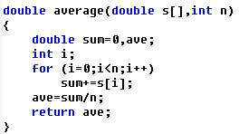
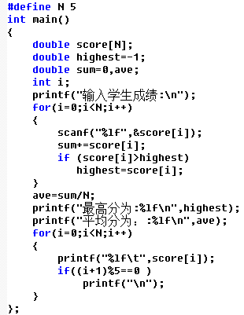
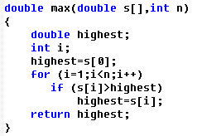

一维数组

Slide 20
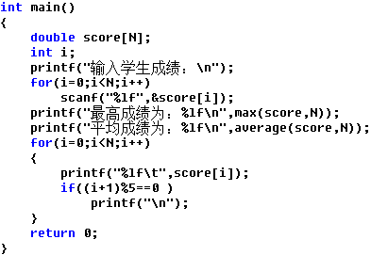
一维数组
如何把输入输出的功能从main函数中分离出来？
double score[N];
i<N
i<N

Slide 21
void getdata()
{
int i;
printf("输入成绩：\n");
for(i=0;i<50;i++)
scanf("%lf",&score[i]);
}
void display()
{
int i;
for(i=0;i<50;i++)
printf("%lf\n",score[i]);
if((i+1)%5==0 )
printf("\n");
}

Slide 22
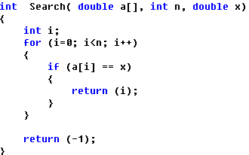
一维数组
一维数组的应用
查找：给定一个数，在一组数（数组）中查找与其相同的数。
原始数据
返回下标
  顺序查找算法：依次查看数组每个元素是否满足条件，找到为止。求最值是顺序查找的特例。
不存在的下标

Slide 23
一维数组
一维数组的应用
排序：给定一组数（数组），按大小顺序重新排列。
    交换法排序
    选择法排序
    冒泡法排序
  排序算法的一般思想：从一组无序的数中找到最大（最小）的数，将其放在应在的位置，直到所有数有序为止。

Slide 24
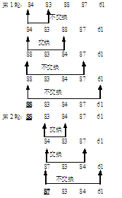
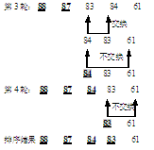
一维数组的应用
  交换法排序：确定最值应在的位置，将所有数都与该位置的数比较，如果比该位置的数大（小），就交换。
a[0]
for (j=0+1; j<n; j++)
{
if (a[j] > a[0])
{t=a[0]; a[0]=a[j]; a[j]=t;}
}
重复n-1次
for (j=1+1; j<n; j++)
{
if (a[j] > a[1])
{t=a[1]; a[1]=a[j]; a[j]=t;}
}
a[1]

Slide 25
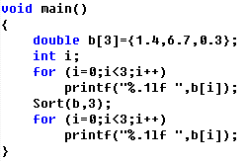
一维数组
  b和a是同一个数组
void Sort(double a[], int n)
{
int i,j;
double t;
for (i=0; i<n-1; i++)
for (j=i+1; j<n; j++)
if (a[j] > a[i]) //交换a[j]和a[i]
{
t=a[i];
a[i]=a[j];
a[j]=t;
}
}
多轮比较
一轮比较

Slide 26
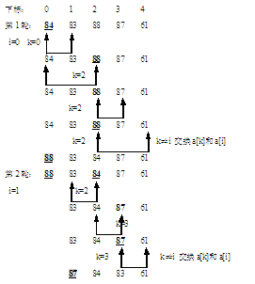
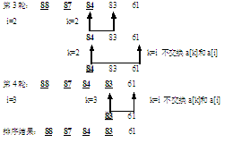
一维数组的应用
0
  选择法排序：确定最值应在的位置，再找到最值所在的位置，最后将其移到应在的位置。
k=0;//最值的下标设为0
for (j=0+1; j<n; j++)
if (a[j] > a[k])
k=j;
if (k!=0)
{t=a[0]; a[0]=a[k]; a[k]=t;}
重复n-1次
k=1; //最值的下标设为1
for (j=1+1; j<n; j++)
if (a[j] > a[k])
    k=j;
if (k!=1)
{t=a[1]; a[1]=a[k]; a[k]=t;}
1

Slide 27
一维数组
void Sort(double a[], int n)
{
int i,j,k;
double t;
for (i=0; i<n-1; i++)
{
k=i;
for (j=i+1; j<n; j++)
if (a[j] > a[k])
k=j; //记录此轮比较中最大值的元素下标
if (k!=i) //若k中记录的最大数不在位置i，则“a[k]和a[i]”
{t=a[i]; a[i]=a[k]; a[k]=t;}
}
}
多轮比较
一轮比较

Slide 28
一维数组
  冒泡法排序：从上到下，依次将相邻的两数进行比较，如果前者比后者大（小），就交换，直到最值移到其应在的位置
9 8 8 8 8 8
8 9 5 5 5 5
5 5 9 4 4 4
4 4 4 9 2 2
2 2 2 2 9 0
0 0 0 0 0 9
第一轮：
for (j=0; j<n-1; j++)
{
if (a[j+1] < a[j])
{t=a[j]; a[j]=a[j+1]; a[j+1]=t;}
}
第二轮：
for (j=0; j<n-2; j++)
{
if (a[j+1] < a[j])
{t=a[j]; a[j]=a[j+1]; a[j+1]=t;}
}
重复n-1次

Slide 29
一维数组
void Sort(double a[], int n)
{
int i,j;
double t;
for(i=1;i<n;i++)
for(j=0;j<n-i;j++)
if(a[j]>a[j+1])
{
t=a[j];
a[j]=a[j+1];
a[j+1]=t;
}
}
多轮比较
一轮比较

Slide 30
一维字符数组
声明一维字符数组的一般形式
一维字符数组的初始化
常规初始化
例如：
char str [8]={' ', 'p', 'r', 'o', 'g', 'r', 'a', 'm'};
或：
char str []={' ', 'p', 'r', 'o', 'g', 'r', 'a', 'm'};
  char 数组名[元素个数];

Slide 31
一维字符数组
一维字符数组的初始化
用字符串初始化
例如：
char ch[6]= " Hello ";
数组长度至少要比字符串长度大1
H
e
l
l
o
\0
字符串常量以’\0’作结束符，所以实际长度是字符数+1

Slide 32
一维字符数组
一维字符数组的输入和输出
常规输入和输出（逐个字符元素）
（1）在printf和scanf中使用%c格式说明符
（2）使用getchar和putchar函数
例如：

Slide 33
一维字符数组
#include<stdio.h>
main( )
{
int i;
char str[10];
for (i=0;i<10;i++)
scanf ("%c",&str[i]);
for (i=0;i<10;i++)
printf ("%c",str[i]);
}
str[i]=getchar();
putchar(str[i]);
Notes:
main()
{
int i;
char str[10];
for (i=0;i<9;i++)
scanf ("%c",&str[i]);
str[i]='\0';
for (i=0;i<9;i++)
printf ("%c",str[i]);
}

Slide 34
一维字符数组
一维字符数组的输入和输出
整体输入/输出
（1）在printf和scanf中使用%s格式说明符。例如：
#include<stdio.h>
main()
{
int i;
char str[10];
scanf ("%s",str);
printf ("%s\n",str);
}
str为一维字符数组名。
输入时，系统自动在每个字符串后加入结束符‘\0’。
若同时输入多个字符串，则以空格或回车符分隔。
减少循环

Slide 35
一维字符数组
一维字符数组的输入和输出
整体输入/输出
（1）在printf和scanf中使用%s格式描述符。例如：
char str1[5], str2[5], str3[5];
scanf (“%s%s%s”, str1, str2, str3);
输入数据：How are you
输入数据后：
str1
str2
str3
字符串中不能有空格
H | o | w | \0
a | r | e | \0
y | o | u | \0

Slide 36
一维字符数组
一维字符数组的输入和输出
整体输入/输出
（2）使用gets函数和puts函数。例如：
char str[20];
gets(str);
puts(str);
输入数据：How are you
输出结果：
字符串中有空格，必须用gets输入

Slide 37
一维字符数组
常用的字符串操作函数
strcat（str1， str2）；/*字符串合并string coalition */
把str2连接到 str1的后面，结果放在str1中,函数返回值为str1地址。例如：
char str1[30]="People’s Republic of "；
char str2[]="China"；
printf("%s", strcat(str1,str2) );
输出结果： People’s Republic of China
类似“+”
str1要足够大

Slide 38
一维字符数组
常用的字符串操作函数
strcpy(str1，str2)；/* 字符串拷贝 string copy*/
将str2复制到str1中。
注意:
（1）不能用赋值语句将一个字符串常量或字符数组直接赋值给一个字符数组。例如：
str1="China"；
str1=str2;
不合法！

Slide 39
一维字符数组
类似“=”
strcpy(str1，str2)；/* 字符串拷贝 string copy*/
正确的用法：
strcpy(str1,"China")；
strcpy(str1,str2);
str2可以是数组，也可以是字符串常量
str1必须是数组，且要足够大

Slide 40
一维字符数组
类似关系运算符
常用的字符串操作函数
strcmp（str1， str2）; /* 字串比较 string compare*/
比较str1和str2，若两者相同，返回函数值为0；若str1大于str2，返回函数值为一个正整数； 若str1小于str2， 返回函数值为一个负整数。
说明：对两个字符串自左至右逐个字符比较(按ASCII码值大小比较)，直到出现不同的字符或遇到“\0”为止。如果，全部字符相同，则认为相等；如果出现不相同的字符，则以第一个不相同的字符为依据确定字符串的大小。

Slide 41
一维字符数组
常用的字符串操作函数
strlen(str); /* 字符串长度 string length*/
函数值为字符串实际长度，不包括“\0” 。
例如：
char str[]="China"；
printf("%d",strlen(str));
以上字符串处理函数为库函数，在程序开头应加预编译命令 #include<string.h>
输出结果：5

Slide 42
一维字符数组
一维字符数组的应用
字符串是由一组字符组成，可以用一维字符数组描述和存放。
例1：编写函数，实现如下功能：
（1）求指定字符串中英文字母的个数
（2）求指定字符串的字符个数（功能同strlen()函数）
用一维字符数组存储字符串

Slide 43
int LetterAmount(char s[])
{
int i,j; //i是下标，j计数
for(i=0,j=0;s[i]!='\0';i++)
if('a'<=s[i] && s[i]<='z' || 'A'<=s[i] && s[i]<='Z')
j++;
return j;
}
int strlength(char s[])
{
int i; //下标和计数
for(i=0;s[i]!='\0';i++);
return i;
}
无需数组长度形参
字符串的结束符“\0”控制循环
顺序查找
循环体为空
数组名作实参
int main()
{
char s[20]="hello everyone!";
printf("%d",strlength(s));
printf("%d", LetterAmount(s));
}

Slide 44

主观题
10分
定义一个函数统计字符串中指定字符出现的次数。
正常使用主观题需2.0以上版本雨课堂
作答

Slide 45
一维字符数组
一维字符数组的应用
练习：统计字符串中指定字符出现的次数
int CountChar(char str[],char x)
{
int n=0, i=0;
for(i=0;str[i]!='\0';i++) // 统计x在str中出现的次数
if(str[i]==x)
n++;
return n;
}

Slide 46
一维字符数组
一维字符数组的应用
例2：将一维字符数组中的字符串按逆序存放到另一个字符串中。
int main()
{
char str1[10]="hello", str2[10];
int i,j;
for( i=strlen (str1)-1,j=0; i >= 0; i--,j++)
str2[j]=str1[i];
str2[j]='\0';
printf("%s",str2);
}
调用库函数
正确输出字符串

Slide 47
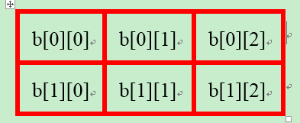
二维数组
如何存储某班50个学生语数外三门成绩？
二维数组的定义
多组类型相同的变量。
一组一维数组。这些一维数组长度相同，元素类型相同。

Slide 48
二维数组
二维数组声明的一般形式
例如：
int a[2][3];
a是数组名，[2]表示声明两组变量，[3]表示每组包含三个变量，int表示是整型变量。即一共6个整型变量。
  元素数据类型 数组名[第一维长度] [第二维长度]
组数
每组变量数
Notes:
定义了二组变量，每一组变量中又都包含了三个整型变量，一共定义了6个整型变量。

Slide 49
二维数组
  二维数组的访问
  二维数组元素
  二维数组既是多组变量，又是一组一维数组，所以，二维数组的元素就有两层含义：
    （1）指各个分组，是一维数组，称为组元素。命名形式为：数组名[下标1]
  例如： int a[2][3];
  a[0], a[1]分别是0号组元素和1号组元素的名字，是两个数组名，它们的长度相同。
Notes:
和一维数组一样，二维数组也不能整体使用，必须单个使用数组元素。

Slide 50
二维数组
  二维数组既是多组单个变量，又是一组一维数组，所以，二维数组的元素就有两层含义：
    （2）指各个分组中的变量，称为变量元素。命名形式为：
  数组名[下标1][下标2]
  例如： int a[2][3];
  a[0][0],a[1][2]分别表示0号组中的0号元素和1号组中的2号元素。
Notes:
和一维数组一样，二维数组也不能整体使用，必须单个使用数组元素。

Slide 51
二维数组
  二维数组的访问
  二维数组的访问是指对变量元素的读写操作。
  变量元素的写值操作
（1）声明数组时，为全部变量元素设定初始值。例如：
int b[2][3]={{1,2,3},{4,5,6}}; //按组初始化
int b[2][3]={1,2,3,4,5,6}; //顺序初始化
int b[3][2]={0}; （全部元素初始化为0）
int b[][3]={1,2,3,4};
省略元素值
省略第一维长度
Notes:
和一维数组一样，二维数组也不能整体使用，必须单个使用数组元素。

Slide 52
二维数组
二维数组的访问
二维数组的访问是指对变量元素的读写操作。
变量元素的写值操作
（2）对变量元素命名后，再通过输入或赋值等方式对元素写值。例如：
int a[10][10];
a[0][0]=1;
scanf(“%d”,&a[0][1]);
只对100个变量元素中的两个赋值，其他仍为“空”。

Slide 53
二维数组
二维数组的访问
一维数组的访问是指对变量元素的读写操作。
变量元素的读值操作
对变量元素命名后，应用到各类表达式和语句中即可。
要实现对变量元素的批量相同处理，可以利用二维数组元素的有序性，采用二层循环嵌套。外层控制组元素的变化，内层控制变量元素的变化。

Slide 54
二维数组
例如，有如下两个数组：
int a[3][4]={3,5,8,1,6,9,7,12,-6}，b[3][4];
如何使两个二维数组相等？
int i,j;
for(i=0;i<3;i++)
for(j=0;j<4;j++)
b[i][j]=a[i][j];
多组赋值
一组赋值

Slide 55
二维数组
二维数组的应用
描述多个具有多项属性的事物，各项属性必须是同一种数据类型。比如有多个学生，每个学生有语文、数学和英语三门成绩，因为各学科的成绩类型相同，就可以用二维数组来描述。组数表示学生数，一组中变量数表示学科数。
描述一个二维的事物。比如有行有列的矩阵，可以用组表示行，组中变量表示列。
描述多个字符串。一维数组描述一个字符串，二维数组可以描述多个字符串。

Slide 56
二维数组
二维数组的应用
描述多个具有多项属性的事物，各项属性必须是同一种数据类型。
实例二
问题描述
读入某班全体50位同学语文、数学和英语三门成绩，输出每个学生的各科成绩及平均分。
问题分析
数据：50位同学三门课的成绩、50个平均成绩。

Slide 57
二维数组
数据结构决定算法
问题分析
    声明一个二维数组，学生数决定第一维长度，学科数决定第二维的长度。
    声明一个一维数组存放各个学生的平均分
  处理过程：
  输入：50人三门课的成绩
  处理：求各个学生的平均分
  输出：成绩、平均分
循环的嵌套

Slide 58
二维数组
关键代码如下：
//求各人的平均分
double score[50][3];
double sum,ave_student[50];
int i,j;
for(i=0;i<50;i++)
{
sum=0;
for(j=0;j<3;j++)
sum+=score[i][j];
ave_student[i]=sum/3;
}
成绩数组
平均分数组
50个学生平均分
一个学生平均分

Slide 59
二维数组
二维数组的应用
描述一个二维的事物
打擂台算法
【例】有一3×4矩阵，编程求其元素最大值。
3 5 8 1
6 9 7 12
-6 0 0 0
用什么存储？
3 5 8 1 6 9 7 12 -6 0 0 0

Slide 60
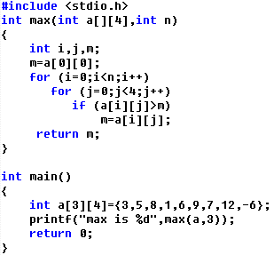
二维数组
二维数组作形参，省略第一维大小
3 5 8 1
6 9 7 12
-6 0 0 0
多组打擂
一组打擂
【思考】
求各行最大值？
二维数组名作实参

Slide 61
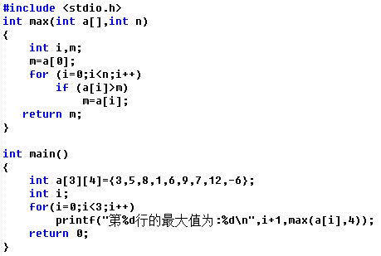

二维数组
一维数组形参
3 5 8 1
6 9 7 12
-6 0 0 0
一维数组元素作实参

Slide 62
例：下列程序的功能是显示如下图形，请填空。
1 0 0 0 0
2 1 0 0 0
3 2 1 0 0
4 3 2 1 0
5 4 3 2 1
main()
{
int a[5][5],i,j;
for (i=0;i<5;i++)
{ for (j=0;j<5;j++)
{ if ( 【1】 ) a[i][j]=0;
else a[i][j]=【2】;
printf(" %d",a[i][j]);
}
printf("\n");
}
}
i<j
i+1-j
a[5][5]分析:
a00 a01 a02 a03 a04
a10 a11 a12 a13 a14
a20 a21 a22 a23 a24
a30 a31 a32 a33 a34
a40 a41 a42 a43 a44
【分析】这类题的元素值排列很有规律，所以一般要从分析行数 i、列数 j与元素值的关系着手。分析图可知，当 i<j 时的各元素值均为0；而 i>=j时，元素值随行数 i 增加而增加，随列数 j 增加而减小，这样就很容易得出其元素值与 i，j 的关系是 i+1-j。

Slide 63
二维字符数组
从键盘任意输入3个学生的姓名，编程找出并输出按字典顺序排在最前面的学生姓名。
思路：等价于求最小字符串
  数据结构：
    声明一个二维字符数组，学生数决定组数，一组存放一个姓名。
  算法：求最值的打擂台算法。

Slide 64
加入头文件
#include<string.h>
void main()
{
char student[][20]={"zhang","li","wang"},min[20];
int i; //一维数组元素的下标
strcpy(min,student[0]);
for(i=1;i<3;i++)
if(strcmp(min,student[i])>0)
strcopy(min,student[i]);
printf("%s\n",min);
}
调用字符串复制函数，将第一个姓名存入最小字符串数组min
调用字符串比较函数，比较一个姓名与min的大小
一次打擂
一个姓名存放在一个一维数组元素中
调用函数简化对字符串的操作

Slide 65
结构体

Slide 66
结构体类型
思考
为学生的数据再增加新的属性，使学生数据包括学号(num),姓名(name[20]),年龄(age),三门课的成绩(score[3])。
如何存储一个学生的数据？
如何存储一个班的学生数据？
int num;
char name[20];
int age;
int score[3];

Slide 67
结构体类型
int num;
char name[20];
int age;
int score[3];
结构体是根据数据的相关性，将这些数据组合在一起，得到的一种新的数据类型。例如上面的问题，我们可以将描述学生的数据组合在一起，定义一种新的结构体类型。如下所示：
struct student
{
int num;
char name[20];
int age;
int score[3];
};
结构体类型名
struct是关键字,
不能省略
结构体成员
;号不能省略
Notes:
结构体类型是根据需要量身定做的一种数据类型。

Slide 68
结构体类型
结构体类型定义的一般形式：
合法标识符
同变量命名规则
struct 结构体名
{
类型 成员名；
类型 成员名；
…………….
};
成员名命名规则同变量
类型可以是除void之外
的任意数据类型
struct是关键字,
不能省略
;号不能省略
Notes:
定义变量的重要的一点就是根据数据的特点确定变量的类型但是有些数据的类型无法很难用已有的数据类型来表示。引入自定义数据类型。

Slide 69
结构体类型
定义结构体类型只是定义了一种新的规格和尺寸
定义结构体只是定义了一种数据类型，确定了一类数据在内存中所占空间的大小，并依据成员类型进行划分，依据成员名对划分的各个单元命名。例如：
struct student
{
int num;
char name[20];
int age;
int score[3];
};
student类型的数据在内存中占40个字节，这40个字节按类型不同分成大小不同的4份，名字分别为num，name，age，score。

Slide 70
批量不同类型的相关数据的存储和描述
结构体变量的声明
  stud
  声明结构体类型的变量
num
4字节
struct student stud;
name
…
20字节
struct student
{
int num;
char name[20];
int age;
int score[3];
};
age
4字节
  声明stud变量
score[0]
4字节
score
score[1]
4字节
score[2]
4字节
一条结构体变量声明语句是一次性声明了多个连续的不同类型的变量，这些变量属于同一个结构体变量，有一个结构体变量名。
Notes:
数组是声明了一组类型相同的变量，结构体变量是声明了一组类型不同的变量。

Slide 71
结构体变量的访问
  结构体变量的访问是对结构体成员变量的读写操作。
  结构体成员变量的写值操作
  （1）定义结构体类型后，声明结构体变量时，对各个成员变量初始化。例如：
struct student
{
int num;
char name[20];
int age;
int score[3];
};
struct student stud={112,"Wang Lin",19, 60,70,80};

Slide 72
结构体变量的访问
  结构体成员变量的写值操作
  （2）定义结构体类型，声明结构体变量后，通过赋值或输入对各个成员变量写值。例如：
struct student
{
int num;
char name[20];
int age;
int score[3];
};
int main()
{
struct student stud;
stud.num=10;
stud.score[0]=85;
scanf("%s",stud.name);
……
}
“.”运算符访问结构体成员变量
整体访问字符数组
成员是数组，对数组元素先命名，再访问

Slide 73
结构体变量的访问
结构体类型变量访问
  结构体变量的访问是对结构体成员变量的读写操作。
  结构体成员变量的读值操作
  定义结构体类型，声明结构体变量，对成员变量写值后，就可以按如下形式：
  将成员变量运用到各类表达式和语句中。
结构体变量名.成员名

Slide 74
结构体变量的访问
结构体类型变量访问
  结构体变量的访问是对结构体成员变量的读写操作。
  结构体成员变量整体操作
  定义结构体类型，声明结构体变量，可以结构体变量进行如下整体操作：
（1）两个结构体变量的赋值。如：s2=s1;
  （2）结构体变量作实参对结构体形参进行值传递
  （3）结构体变量做函数的返回值

Slide 75
结构体变量的访问
各种存储形式的访问
  预定义变量
  声明变量->写值->读值，运用到各类表达式和语句中。
  数组
  声明数组->元素写值->元素读值，运用到各类表达式和语句中。
  结构体变量
  定义结构体类型->声明变量->成员写值->成员读值，运用到各类表达式和语句中（除个别情况）。
“[]”运算符对元素命名
“.”运算符访问结构体成员变量

Slide 76
结构体的应用
结构体主要用于描述多个类型不同但相关的数据。如：具有多项属性的事物。
实例三
(1)问题描述
学生的数据包括学号(num),姓名(name[20]),年龄(age),三门课的成绩(score[3])。要求:
（1）输入学生的数据
（2）计算学生各门课的成绩的平均分
（3）输出学生的数据和平均分

Slide 77
结构体的应用
结构体主要用于描述多个类型不同又相关的数据。如：具有多项属性的事物。
实例三
(2)问题分析
处理的数据：学生数据，平均分
  先定义结构体类型student，再声明该类型的变量存放学生数据。
  处理过程：采用模块化方法，分别定义输入、求平均分和输出函数。

Slide 78
结构体的应用
struct student
{
int num;
char name[20];
int age;
int score[3];
};
struct student b;
void getdata();
void average();
void display();
定义结构体类型
全局变量，存放一个学生数据
函数声明

Slide 79
结构体的应用
定义函数
void getdata()
{
int j;
printf("输入学生的信息：\n");
scanf("%d%s%d",&b.num,b.name,&b.age);
printf("输入各门成绩：\n");
for(j=0;j<3;j++)
scanf("%d",&b.score[j]);
}
练习：
请将程序补充完整。如果不采用全局变量呢？
访问结构体变量的成员

Slide 80

用结构体变量作函数参数
27
3
30
27
3
30
18
5
90
struct data
{int a, b, c; };
main()
{void func(struct data);
struct data arg;
arg.a=27; arg.b=3; arg.c=arg.a+arg.b;
func(arg);
printf("%d ,%d ,%d\n",arg.a,arg.b,arg.c);
}
void func(struct data parm)
{
printf("%d ,%d ,%d\n",parm.a,parm.b,parm.c);
parm.a=18; parm.b=5; parm.c=parm.a*parm.b;
printf("%d,%d%d\n",parm.a,parm.b,parm.c);
}
arg
parm
  用结构体变量作形参定义实例求平均分函数

Slide 81
结构体数组
结构体数组
  声明
  初始化
  访问
  应用：描述多个具有多项属性的事物，各项属性有不同的数据类型。
  struct student stud[50];
struct student stud[ ]={{100,“Wang Lin”,20,60,70,80},
{101,“Li Gang”,19,67,68,69},
{110,“Liu Yan”,19,70,75,80}};
  结构体数组名[下标].成员名
  例如：
  stud[0].num
层层剥离

Slide 82
统计候选人选票
name
count
main()
{
int i,j;
struct person leader[3]={"Li",0,"Zhang",0,"Wang",0};
char l_name[20];
for(i=1;i<=50;i++)
{
scanf("%s",l_name);
for(j=0;j<3;j++)
if(strcmp(l_name,leader[j].name)==0)
{
leader[j].count++;
break;
}
}
for(i=0;i<3;i++)
printf("%5s:%d\n",leader[i].name,leader[i].count);
}
存放姓名的字符数组
Li
0
Zhang
0
Wang
0
50个选民
#include <stdio.h>
#include <string.h>
struct person
{
char name[20];
int count;
};
输入字符串
顺序查找
调用库函数

Slide 83
typedef的用法
typedef声明，简称typedef，用于为现有的类型创建一个新的名字。其一般形式为：
作用
  简单地用一个新的类型名代替原有的类型名。例如：
  typedef int Integer;
  命名一个简单的类型名代替复杂的类型表示方法。例如：
  typedef int Num[100];
  typedef struct student Student;
typedef 类型 新类型名;
首字母一般大写
Integer i;
Num a;
Student s;
  按声明变量的方式，把变量名换上新类型名，并在最前面加“typedef”，就可以定义出新类型名。
Notes:
结构体类型是根据需要量身定做的一种数据类型。

